Slide 1

УниверСтрой
Делаем обучение интереснее!

Slide 2


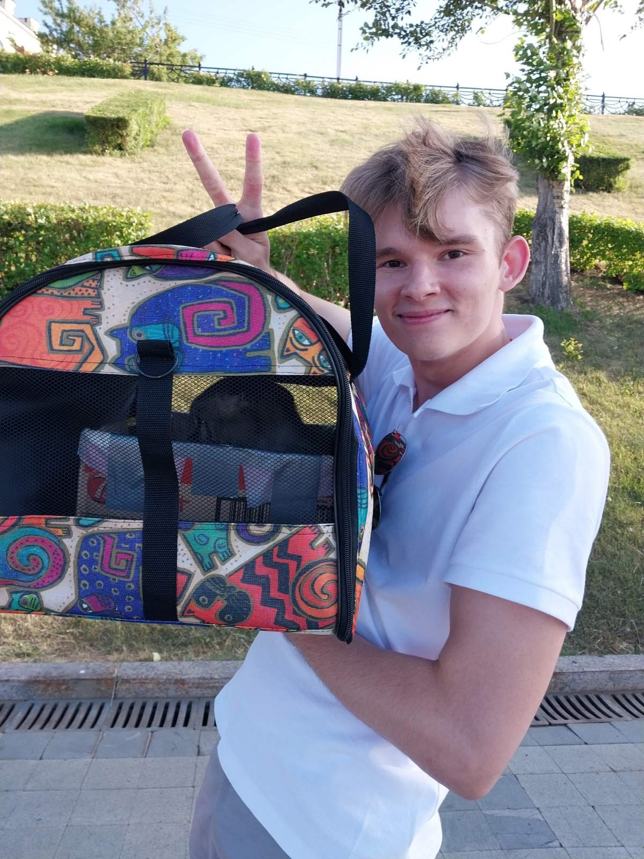
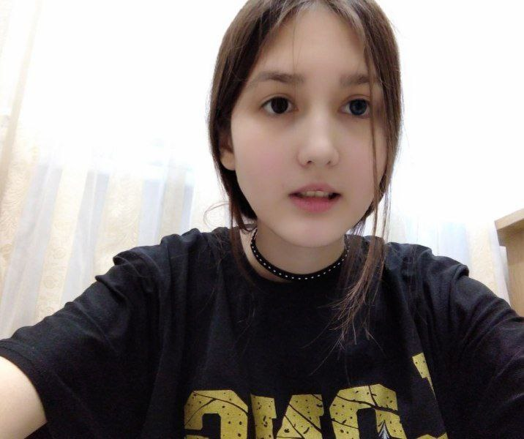

ПРОФИЛЬ КОМАНДЫ
Соловой Никита
программист.
Разработка веб-интерфейсов на PHP, JS
Воронцов Георгий
Программист С#, Опыт веб-разработки на JavaScript. Версталка сайтов
Алексей Дворников
лидер команды
Программист, БММ, Умею рисовать
Змановская Анастасия
Графический дизайнер,
стажировалась у Тони Старка
Чебан Алекснадр
Идейный вдохновитель.
опыт разработки проектов, превращения идей в продукт.

Slide 3

ЦЕЛЕВАЯ АУДИТОРИЯ
Общие характеристики:
Вузы и колледжи России
Проблемы и потребности: Увеличение временных и материальных затрат на организацию учебных процессов
Продукты, которые сейчас использует для решения проблемы:
Яндекс сервисы(Яндекс.почта; Яндекс мессенджер и т.д.)
Lms(учебный портал)
Что ценит, на что обращает внимание:
Ценна; легкость содержания; легкость в обучение пользования сервисов; многофункциональность;
5. Причины, по которым текущие решения «не работают»:
Высокие затраты на содержание всех нужных отдельных сервисов;
Увеличение временных затрат учитель на то, чтобы разобраться как нужно устроить образовательный процесс для студентов;

Slide 4

ПРОБЛЕМА
Проблема: Многие студенты преподаватели с трудом разбираются в учебных порталах(lms), им сложно и неудобно работать в них, также из-за этого студенты меньше проходят курсы, вследствие чего падает рейтинг вуза и возрастают материальные и временные затраты на поддержание учебного процесса.
В настоящее время эту проблему решают следующими способами:
Яндекс сервисы (Яндекс.почта; Яндекс мессенджер и т.д.)
Lms (учебный портал)
Они неэффективны, потому что:
Не решают проблему полностью.

Slide 5
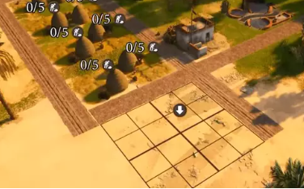
ИДЕЯ ПРОЕКТА
Предлагаемая идея: Создать свой сервис цифрового обучения «УниверСтрой», лишённый обнаруженных недостатков, и содержащий в себе новый подход к прохождению онлайн-курсов.
Мы сможем реализовать проект в период до 3-х лет, за сумму до 1 млн рублей.

Slide 6

ПРОДУКТ ПРОЕКТА
Продукт: отдельный сервис портала «Универстрой», «геймифицирующий» обучение.
Основные функции / возможности: Возможность строить «виртуальный Университет»; Получать «виртуальную валюту» на постройку, за счёт прохождения курсов и участия в активностях университета; Возможность соревнования между учащимися с помощью внутриигрового «рейтинга».
Сценарий использования: Учащийся получает доступ к сервису «Универстрой» через учётную запись своего университета -> попадает в виртуальный мир, в котором ему предлагается построить свой университет за счёт «виртуальной валюты», получаемой с прохождения курсов и участия во внутриуниверситетских активностях -> студента завлекает процесс стройки, и он стремится добиться большего числа баллов с прохождения курсов и активностей.(Примечание: за счёт этого успехи студента в учёбе увеличиваются)
Примеры внешнего вида

Slide 7
ТЕХНОЛОГИЯ
Технологии, используемые в решении: Разработка веб-приложений, внедрение ИИ, Аналитика больших данных, система рекомендации и сравнивания пользователей.
Продукт обладает следующими техническими параметрами: основной ЯП для разработки - JavaScript; максимальная нагрузка на сайт (RPS); максимальное количество пользователей;
Уровень готовности технологии: TRL № 1

Slide 8
КОНКУРЕНТНЫЙ АНАЛИЗ
Критерии | Наш проект «УниверСтрой» | lms | Moodle | Blackboard Learn | Canvas | iSpring Learn
Доступные площадки | веб-приложение | веб-приложение | веб-приложение | веб-приложение | приложение | веб-приложение
Удобность использования | Имеет интуитивно понятный интерфейс, пользователь сразу может сориентироваться | Имеет интуитивно понятный интерфейс, стабильно работающий и постоянно пополняющий список курсов | Имеет гибкий интерфейс с возможностью конфигурирования макетов и дизайна отдельных страниц. Платформу можно интегрировать с большим количеством программного обеспечения. | Интуитивно понятный интерфейс, пользователи не испытывают трудностей в использовании. | Не существует локализации на русский язык. Интерфейс интуитивно понятный. | Имеет интуитивно понятный интерфейс, гибкость настроек
Работа с аудиторией | Справка использования, Наличие бота помощника, основанного на ИИ. | Справка использования, Тех. поддержка lms | Справка использования, Тех. поддержка Moodle | Справка использования, тех. поддержка Blackboard Learn | Справка использования, Тех. Поддержка Canvas | Справка использования, Тех. поддержка iSpring Learn, обучающие видеоуроки
Целевая аудитория | Студенты, стремящийся найти интерактивные платформы для управления онлайн-электронными курсами, а также студенты, желающие проявить себя в университете. | Школьники, студенты и преподаватели использующие онлайн обучение. | Школьники, студенты и преподаватели использующие онлайн обучение, а так же работающие люди. | Школьники, студенты и преподаватели использующие онлайн обучение. | Школьники, студенты и преподаватели использующие онлайн обучение. | Все заинтересованные лица-пользователи
Сторонняя мотивация | Побуждение построить собственный цифровой университет. | - | - | -. | - | -
Перспективность использования | Получение образования по электронным-онлайн курсам | Получение образования по электронным-онлайн курсам | Получение образования по электронным-онлайн курсам | Получение образования по электронным-онлайн курсам | Получение образования по электронным-онлайн курсам | Получение образования по электронным-онлайн курсам
Функционал | Проверка заданий, Постройка цифрового университета, получение образования | Проверка заданий, получение образования, разработка онлайн-курсов. | Проверка заданий получение образования, разработка онлайн-курсов. | Проверка заданий получение образования, разработка онлайн-курсов. | Проверка заданий получение образования, разработка онлайн-курсов. | Проверка заданий получение образования, разработка онлайн-курсов, общение между пользователями

Slide 9
ГИПОТЕЗЫ ПРОЕКТА
Вопросы для опроса / интервью:
Удобно ли вам пользоваться LMS?
Как по вашему мнению можно улучшить эту платформу?
Проходите ли вы онлайн-курсы в LMS (которые достаточно отметить как выполненные) ?
Нравятся ли вам элементы игры в обучении?
Мотивирует ли вас элемент соревнования в обучении?
Хотели бы вы создать свой цифровой универ-городок?
Гипотеза:
>50% студентов ТюмГУ не выполняют тесты в существующей среде обучения(LMS). В то же время, >50% студентов хотели бы иметь в своей среде обучения элементы игры, соревнования. >60% опрашиваемых понравилась идея с созданием собственного универ-городка.
Способ проверки:
Опрос целевой аудитории
Целевое количество респондентов:
100 - 150 человек

Slide 10
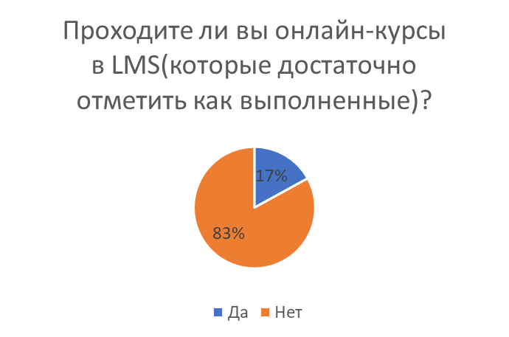
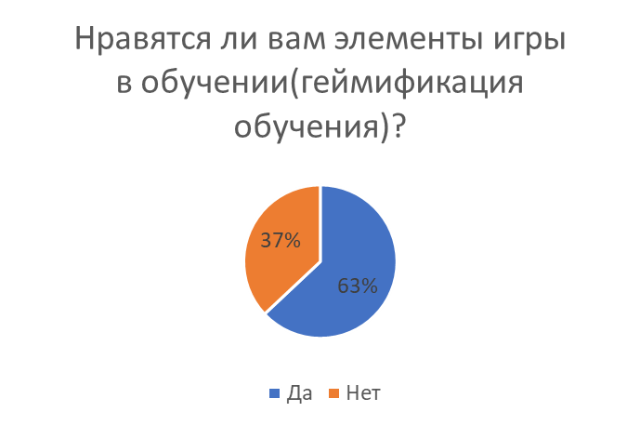
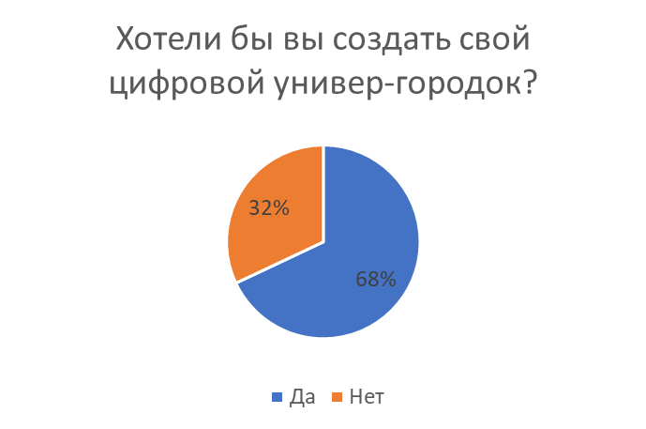
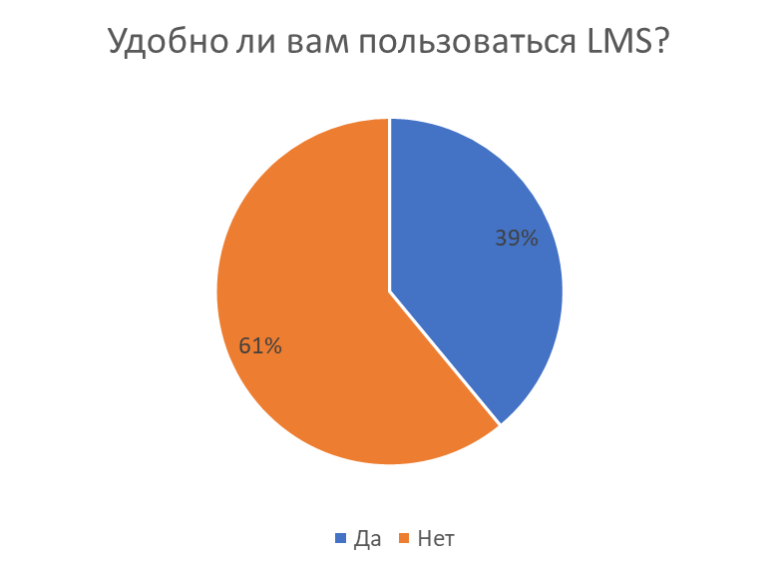
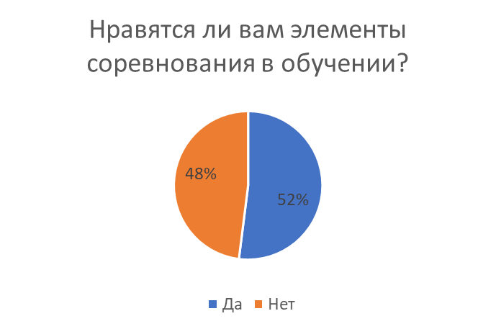
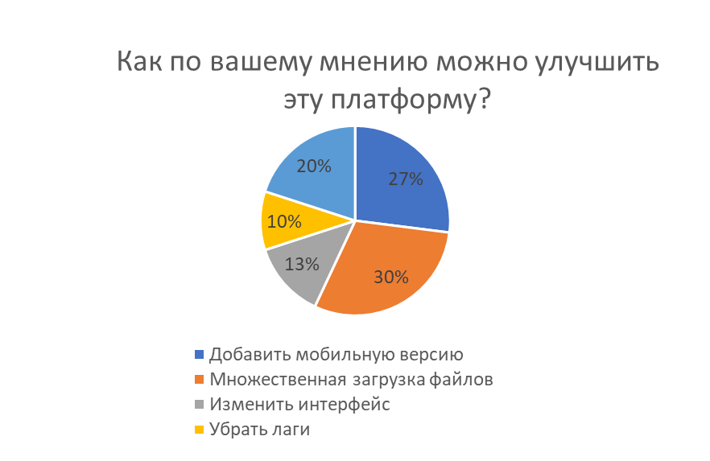
Результаты проверки гипотезы
опрошено 147 человек.
Таким образом, гипотеза нашего проекта
подтвердилась.

Slide 11
ОБЪЁМ РЫНКА
Динамика рынка (с указанием источника):
Рынок онлайн-образования России находится в стадии активного роста и фактически только формируется, при этом за период с 2016 по 2021 год увеличение его объема составило порядка 248%, а доля в общем объеме рынка образования России составила порядка 1,1% (также, как и в 2016 году, в отличие от прогнозируемых 2,6%), но, в данном случае речь идет только об объеме выручки ТОП-100 его крупнейших игроков – часть объемов рынка продолжает находится в «серой зоне».
(https://habr.com/ru/articles/674950/)
Основные «игроки» на рынке:
LMS, Moodle, Blackboard learn, Canvas, ISpring
Планируемая доля рынка:
На момент начала работы проекта мы планируем работать только с университетами Тюмени, но при развитии приложения и успешном этапе тестирования, мы планируем выходить на университеты других городов и областей, так как высокий уровень масштабируемости нашего проекта позволяет это. Mы стремимся занять 10% российского рынка, за счёт нестандартной идеи и удобного использования приложения.

Slide 12
БИЗНЕС-МОДЕЛЬ
Модель монетизации
Модель монетизации: Подписка для Высших учебных заведений и средних учебных учреждений.
Стоимость и регулярность: 1700000 руб/год. После запуска будут действовать бонусы, направленные на долгосрочное сотрудничество.
Основные каналы сбыта:
Персональные предложения, сайт.
Партнёры:
ВУЗы и СУЗы Тюмени: ТюмГУ, ТИУ, ТюмГАСУ, ТюмГМУ.
Маркетинг и продвижение
Ценностное предложение:
Мы гарантируем уменьшения денежных затрат на создания учебного процесса и работников для поддержания работы с учебным порталом, также уменьшение на обучение преподавателей по обучению пользования порталом для образовательного процесса, еще рост эффективности обучения студентов онлайн-курсами, за счёт интересного формата прохождения и внедрения соревновательного момента между участниками, в следствие чего повышение рейтинга вуза
Основные каналы взаимодействия с пользователем:
Веб-сайт, техническая поддержка, служба работы с клиентами.

Slide 13
РЕСУРСЫ: ДИАГРАММА ГАНТА
Можно указывать дни / недели / месяцы
Задача | Дата начала | Дата завершения | Ответственный | 2023-2024 год
 |  |  |  | Октябрь | Ноябрь | Декабрь | Январь | Февраль | Март | Апрель | Май
Разработка концепции проекта | 10.10.2023 | 16.10.2023 | Чебан А. Ю. | +
Проведение опросов | 12.10.2023 | 16.10.2023 | Змановская А.П. | +
Обработка данных | 16.10.2023 | 20.10.2023 | Змановская А.П. | +
Поиск специалистов | 20.10.2023 | 15.12.2023 | Дворников А.А. | + | + | +
Разработка | 20.11.2023 | 15.04.2024 | Воронцов Г.В |  |  | + | + | + | + | +
Реклама | 10.04.2024 | 30.05.2024 | Чебан А.Ю. |  |  |  |  |  |  | + | +
Создание сайта | 01.03.2024 | 30.04.2024 | Соловой Н.В. |  |  |  |  |  | + | +
Завершение разработки | 15.04.2024 | 30.05.2024 | Дворников А.А. |  |  |  |  |  |  |  | +
Заключение первой сделки | 15.05.2024 | 30.05.2024 | Соловой Н.В. и Дворников А.А. |  |  |  |  |  |  |  | +
Общий срок реализации проекта: 8 месяцев (не более 3-х лет)

Slide 14
РЕСУРСЫ: ФИНАНСОВЫЙ ПЛАН
Можно указывать дни / недели / месяцы
- | октябрь | ноябрь | декабрь | январь | февраль | март | апрель | май | июнь | июль
Доходы:
Выручка от продажи продукции (цена продукта * количество продаж) |  |  |  |  |  |  |  | 1700 тыс. руб. * 1 сделки | 1700 тыс. руб. * 1 сделки | 1700 тыс. руб. * 1 сделки
Инвестиции / гранты / кредиты (если есть) |  | 810тыс. руб кредит
Расходы:
Заработная плата специалистов |  |  | 60 тыс. руб | 60 тыс. руб | 60 тыс. руб | 60 тыс. руб | 60 тыс. руб | 60 тыс. руб | 60 тыс. руб | 60 тыс. руб
Услуги привлеченных компаний
Материалы и комплектующие
Оборудование |  |  | 50 тыс. руб
Программное обеспечение |  |  | 30 тыс.руб | 10 тыс. руб | 10 тыс. руб | 30 тыс.руб | 10 тыс. руб | 20 тыс. руб | 20 тыс.руб
Аренда помещения |  |  | 20 тыс. руб | 20 тыс. руб | 20 тыс. руб | 20 тыс. руб | 20 тыс. руб | 20 тыс. руб | 20 тыс. руб | 20 тыс. руб
Реклама и продвижение |  |  |  |  |  |  | 75 тыс. руб | 75 тыс. руб | 10 тыс. руб | 10 тыс. руб
Иное |  |  |  |  |  |  | 20 тыс. руб | 1350 тыс.руб. | 20 тыс.руб. | 20 тыс.руб.
ИТОГО (доходы – расходы) |  |  | -160 тыс.руб | -95 тыс. руб | -95 тыс. руб | -110 тыс. руб | -190 тыс. руб | 155 тыс.руб. | 1570 тыс.руб. | 1590 тыс.руб.
Общая стоимость реализации проекта: 990 тыс. рублей (не более 1 млн рублей)
Период окупаемости: 6 месяцев

Slide 15
РЕЗУЛЬТАТЫ
Количественные результаты:
1.Объем привлеченной аудитории за первые 3 месяца с даты публикации составляет не менее 4 организаций.
2. В среднем, пользователи организаций проводят на нашем портале >5 часов в неделю.
3.Эффективность обучения онлайн-курсам возросла более чем в 1.5 раза.
Качественные результаты:
Бесперебойность работы приложения.
2. Аудитория удовлетворена приложением.
3. Интерфейс приложения не вызывает сложностей у пользователей.
4. Увеличение интереса к саморазвитию среди пользователей.

Slide 16
ВЫВОДЫ
Проект целесообразен для реализации по следующим причинам:
Высокая прибыль после реализации.
Проект будет помогать усваивать знания
Данный проект может зарекомендовать себя на международном рынке как соревнования между студентами всего мира
В связи с популярностью проекта будет покупка вузами подписок на доп. инструменты
В среднесрочной перспективе (3-5 лет) мы планируем:
Выход на международный рынок;
Создание приложения для ПК и смартфонов

